Slide 1



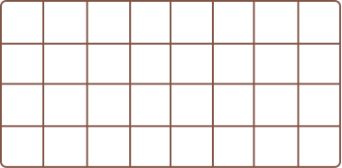


LQVT
Xác định phía trên, phía dưới, phía trước, phía sau của bạn khác

Slide 2
Cô cho trẻ hát bài hát:
“Trái -phải, Trên -dưới

Slide 3


*Ôn xác định phía trên- dưới- trước- sau của bản thân.

Slide 4
*Ôn xác định phía trên- dưới- trước- sau của bản thân.
Trò chơi: Dấu tay

Slide 5
*Xác định phía trên- dưới- trước- sau của đối tượng khác

Slide 6





Phía trên
Phía trước
Phía sau
Phía dưới

Slide 7






Slide 8
*Luyện tập

Slide 9
*TC1:Về đúng phía theo yêu cầu của cô
+ Cho trẻ đứng vòng quanh cô trẻ vừa đi vừa hát bài đường và chân và khi nghe cô nói về phía nào thì trẻ chạy về đúng phía theo yêu cầu của cô.
- Nếu trẻ về sai cho mình bạn đó chơi lại hoặc cho trẻ nhảy lò cò

Slide 10
*TC2: "Thi ai nhanh "
- Cô đặt 2 bạn Búp bê ngồi ở 2 vị trí khác nhau. Mời 2 đội lên chơi khi nghe cô nói đặt đồ chơi ở vị trí nào của bạn Búp Bê thì trẻ phải đặt đúng ở vị trí đó
VD: Cô nói " Đặt khối vuông ở phía trước của bạn Búp Bê "…..

Slide 11





Thank you

